Slide 1

Социально-креативные стратегии в образовании
.
Мир уступает дорогу тому, кто знает, куда идет
Без своей стратегии попадёшь под влияние чужой тактики

Slide 2
Результат занятий по программе
Портфолио социально-творческих проектов:
Автопортрет-презентация педагога «Я в этом мире»
Маршрут становления профессионального саморазвития
Кейс проведенных диагностических методик по развитию социальной креативности
Индивидуальные модели социальной креативности (педагога и ребенка)
Социально-креативные стратегии в профессиональной деятельности
Социально-педагогические проекты в области развития социальной креативности ребенка
Кейс решенных профессиональных задач

Slide 3
Социальное творчество – это…
преобразующая социальный мир деятельность человека
Процесс, который направлен на два взаимосвязанных вектора (внешний и внутренний )
1.на социум (творческое, позитивное преобразование социума)
2. на себя - самосовершенствование, саморазвитие, самотворчество,
«Изменяемся мы- изменяется мир»

Slide 4
Социальная креативность- это..
МЕТА-СПОСОБНОСТЬ, творческий ресурс человека,
система творческих способностей и индивидуальных качеств личности, (мотивационных, интеллектуальных, эмоциональных, эстетических, экзистенциальных и др), способствующих генерированию и реализации социально значимых инновационных идей и стратегий.

Slide 5
МОДЕЛЬ СОЦИАЛЬНОЙ КРЕАТИВНОСТИ РЕБЕНКА
мотивация
(мотивационный компонент)
социальный интерес
социальный интеллект
(когнитивный компонент)
- восприятие и понимание себя
и других людей
Социальная креативность
ценности
(эмоционально-ценностный
компонент)
-ценностные ориентации детей
-толерантность
Социальная компетентность
(компетентностный компонент)
-актуальные знания о социуме
опыт самосоврешенствования и сотрудничества
Социальная активность
(поведенческий компонент)
-социальная позиция
-достижения ребенка в социальной сфере

Slide 6
Противоречия, Проблемы, Вопросы
В чем конкретно проявляется социальная креативность?
Креативность проявляется многогранно!!!

Slide 7
Критерии оценки результата творчества
Вариативность ( генерация идей ,вариантов решения социальной проблемы)
Гибкость – (способность действовать в широком диапазоне возможностей, разнообразие подходов),
Оригинальность (нестандартность)
Разработанность (сложность, детализация)
но этого недостаточно!!

Slide 8
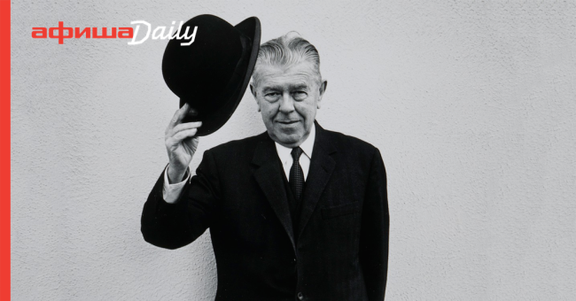
Теоремы Магрита
Бельгийский художник-сюрреалист. Известен как автор остроумных и вместе с тем поэтически загадочных картин.

Slide 9

Задание:
Дайте название этой картине

Slide 10
Социально-креативные стратегии- это…
Стратегия (др.-греч. στρατηγία, «искусство полководца») — интегрированная модель действий, предназначенных для достижения целей.
«Стратегия — это интеллектуальная форма мысли и цели»
«Социальная стратегия – стратегия социального развития общества на основе выбора социально-экономической системы и осознания духовной парадигмы общества с учетом внутренних резервов и динамики социальных событий во внешней среде»
Социально-креативные стратегии в образовании - интегрированные модели действий педагога по проектированию социальных и креативных процессов, качеств и отношений детей с учетом социально-творческого потенциала ребенка и динамики социально-креативной образовательной среды
Ключевое понятие - ЦЕЛЬ

Slide 11
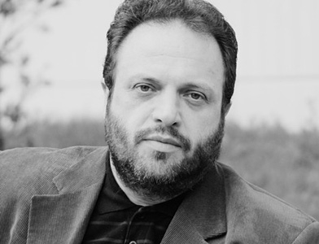
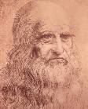
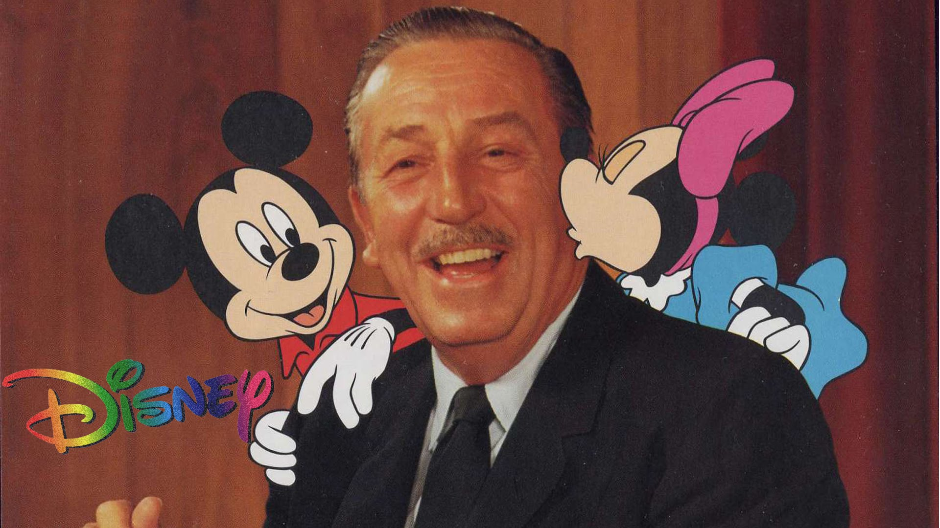
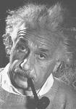

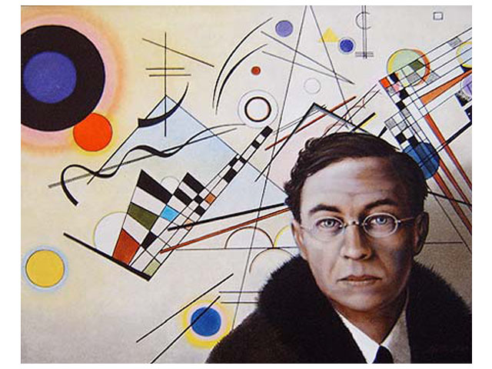
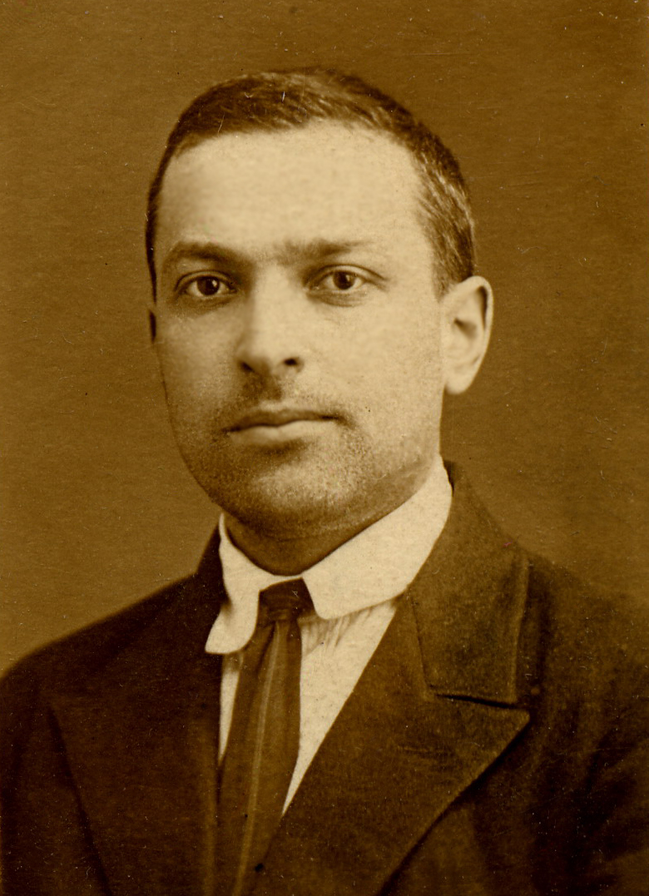

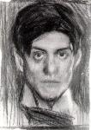
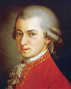
Стратегии сформулированы на основе интеллектуальных и творческих достижений выдающихся деятелей культуры прошлого и современности

Slide 12
Информация к размышлению
Содержание стратегий составляют индикаторы креативных проявлений человека и определяют целевые ориентации развития:
открытость новому опыту в социальной сфере, возможность видеть социальную проблему с разных сторон, мотивация самопознания и саморазвития, способность продуцировать реализовывать и совершенствовать идеи, чувство независимости и ответственности, способность самостоятельно оценивать свое творчество и осознать ценность «творческого Я» своей личности, реконструировать стереотипы, которые мешают жить и развиваться и т.д.

Slide 13
Информация к размышлению
Каждая стратегия – предоставляет спектр возможностей для вариантного методического воплощения в разных возрастных группах, в разных видах творчества

Slide 14
Варианты креативных стратегий
Стратегия Л. Да Винчи «Saper vedere» или искусство видеть социальную проблему с разных сторон (Цель – «системное видение»)
Стратегия А. Эйнштейна – визуализация, формирование образов и зрительных конструкций, как источника “продуктивного интеллекта”;
Стратегия А. Сосланда «Воспринимать новое, быть новым, создавать новое». Цель - формирование открытости новому опыту
«Антимифы» Цель - Реконструкция стереотипов (личностных, этно, гендерных, межвозрастных, художественных и др.….
«Позитивная модель будущего» (самопознание- мотивация саморазвития –самореализация) цель - развитие рефлексии креативности и перспективы развития

Slide 15
Варианты креативных стратегий
Стратегия Кайдзен или стремление к совершенству в условиях дефицита ресурсов
Стратегия Уолта Диснея ( Мечтатель – реалист- критик) (идеи – реализация – совершенствование).
«Картина мира и другие миры» Развитие толерантности
«Динамика мира – это интересно». Восприятие динамики мира в условиях энтропии не как цепь чрезвычайных происшествий, а как естественное состояние
Стратегия В. Кандинского – развитие синестезии, полимодального восприятия мира, поиск и обоснование синестетического, эмоционально-духовного единства различных видов искусства и его восприятия;

Slide 16
Варианты креативных стратегий
Стратегия на основе когнитивного стиля « Толерантность к нереалистическому опыту»
Стратегия Моцарта Кристаллизация и развертывание информации
«Сам себе критик» - Самостоятельное оценивание своего творчества и осознание ценности творческого Я.
Стратегия Э.де Боно – формирование гибкости при смене ролей и позиций
Инверсии (опыт преобразования негативных социальных ситуаций, идей, образов в позитивные)

Slide 17
Варианты креативных стратегий
«Я познаю, Я выбираю, Я созидаю, Я отвечаю» Цель -стимулирование ответственности, независимости, самостоятельности
Создание безопасной социальной среды
Согласование интересов и гармонизация межличностных отношений участников образовательного процесса (разновозрастных группах).
«Мы - команда» Сотрудничество и сотворчество
Стратегия С. Джобса «Мы находимся здесь, чтобы внести свой вклад в этот мир. Иначе зачем мы здесь?» - формирование социальных ориентаций рефлексии актуальных достижений и мотивации перспективы

Slide 18

Каких стратегий (целей) не хватает?
ДИСКУССИЯ

Slide 19

Стратегия А. Сосланда «Воспринимать новое, быть новым, создавать новое»

Slide 20
Стратегия А. Сосланда
Российский психолог, психотерапевт, Член Европейской Ассоциации Психотерапии. Окончил Второй Московский медицинский институт со специализацией по психотерапии.
Душевное здоровье — в смысле полного, идеального отсутствия симптомов, переживаний, преходящих эмоциональных расстройств — это полная утопия. Сделать человека абсолютно душевно беспроблемным и невозможно, и бессмысленно, и, в конце концов, дурно для него самого.
Демонов не изгнать. С ними надо подружиться, вступить в диалог и попытаться немного их приручить. Хотя они всё равно будут иногда бунтовать — это неизбежно.

Slide 21
Стратегия А.Сосланда «Воспринимать новое, быть новым, создавать новое»
направлена на формирование открытости новому опыту – кайнэрастии (kainos др. греч. – новый, erastes др. греч. – любящий, почитатель) – как способности адекватно принимать идеи, образы, ситуации и людей, даже если они принципиально новые или необычные.
Кайнэрастия, по существу, - установка на новизну, которая составляет коренную сущность любого творческого процесса. Она присуща всем сферам человеческих интересов и всем областям деятельности.
В современной психологии выделяется два типа кайнэрастии – пассивный и активный. К пассивному типу относится стремление к перемене впечатлений, новых ощущений. Вместе с тем личность реализует свои стремления к новизне только в творчестве, то есть активным образом.
формула кайнэрастии: воспринимать новое, быть новым, создавать новое.

Slide 22
Стратегия А. Сосланда «Воспринимать новое, быть новым, создавать новое»
Эта формула непосредственно связана с таким понятием как «Комплекс детскости» - чувство новизны, детскость мировосприятия вне стереотипов и нормативов
«Креативность – это способность удивляться и познавать» (Э.Фром), исправлять ошибки, беседовать с кошкой, нырять в глубину, проходить сквозь стены, зажигать солнце, строить замок на песке, приветствовать будущее» (Е. П.Торранс).
«Самоактуализированные люди, те, которые сохранили комплекс детскости –(А. Маслоу) – обладают удивительной способностью радоваться жизни. Их восприятие свежо и наивно. Они не устают удивляться, поражаться, испытывать восторг и трепет перед многочисленными и разнообразными проявлениями жизни, к которым обычный человек давно привык, которых он даже не замечает.

Slide 23
Стратегия А. Сосланда «Воспринимать новое, быть новым, создавать новое»
Таким образом, одним из анти-креативных качеств, блокирующим свободу творческих проявлений в том числе и в социальном контексте, является «Комплекс взрослости».
«Являясь представителем "мира взрослых", мы как бы отодвигаемся от своего внутреннего креативного ребенка, становимся ему непонятными и вызываем в нем либо подавленность, либо агрессию и бунт…» (Сичкорез С.А. http://ogoni.ru/budte-kak-deti/)

Slide 24
Отметьте знаками + или - те качества, которые вам нравятся в учащихся или не нравятся.
Дисциплинированный
Неровно занимающийся
Организованный
Выбивающийся из общего темпа
Эрудированный
Странный в поведении, непонятный
Умеющий поддержать общее дело (коллективист)
«Выскакивающий» на занятии с нелепыми замечаниями
Показывающий стабильные результаты (всегда хорошо занимается)
Занятый своими делами (индивидуалист)
Быстро, «на лету» схватывающий
Не умеющий общаться, конфликтный
Общающийся легко, приятный в общении
Иногда тугодум, иногда не может понять очевидного
Ясно, понятно для всех выражающий свои мысли
Не всегда желающий подчиниться большинству или руководителю

Slide 25
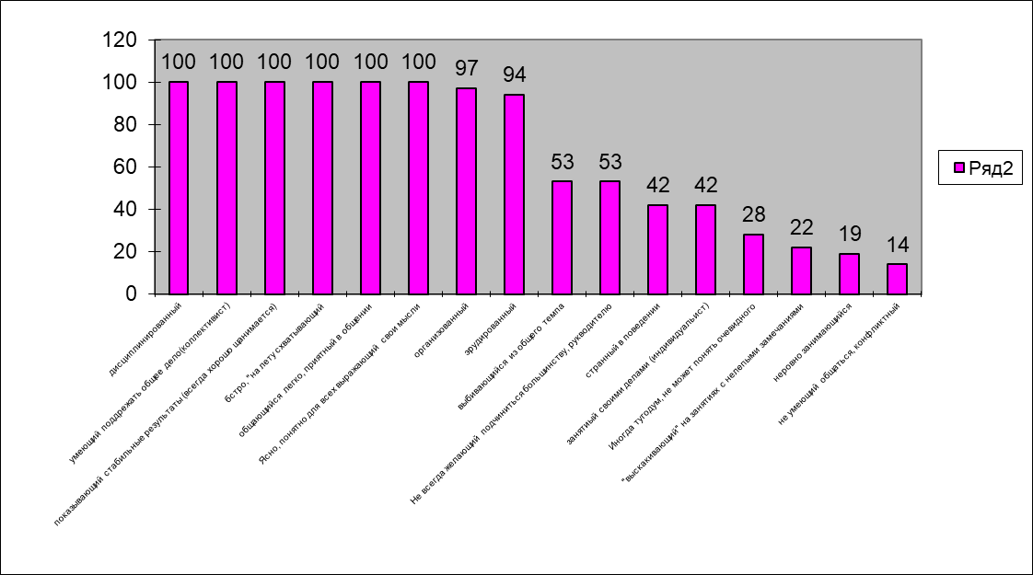

Slide 26
Социальный стереотип
«Талант – патология, посредственность – норма»

Slide 27
Стратегия «Антимифы» (стратегия «разрушения», реконструкции, преодоления стереотипов)
Цель стратегии – развитие открытости новому опыту
«Я боюсь людей без убеждений, но еще больше людей, которые не могут от них отказаться» (Д.С.Лихачев)
Порой самая несгибаемая позиция результат паралича» (С.Е.Лец)
«Самое золотое правило - не иметь золотых правил»

Slide 28
Социальные стереотипы (мифы)- это…
Картинки мира, матрицы, образцы восприятия и поведения

Slide 29
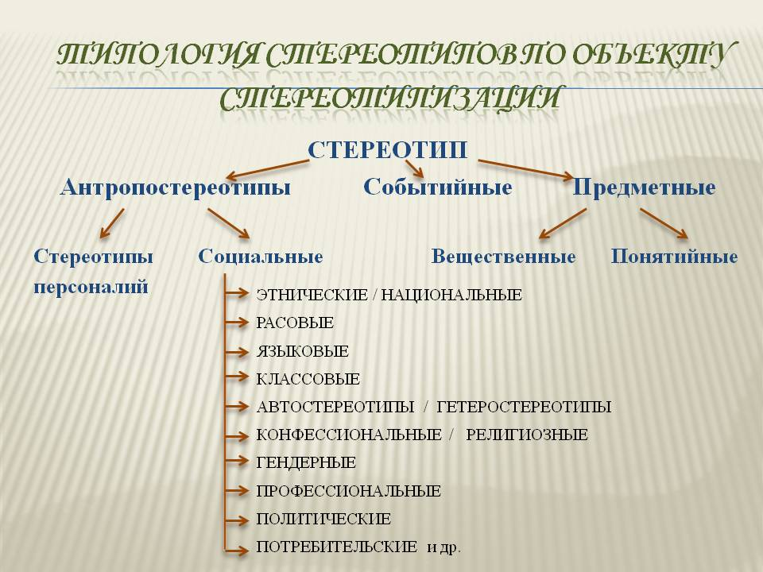

Slide 30
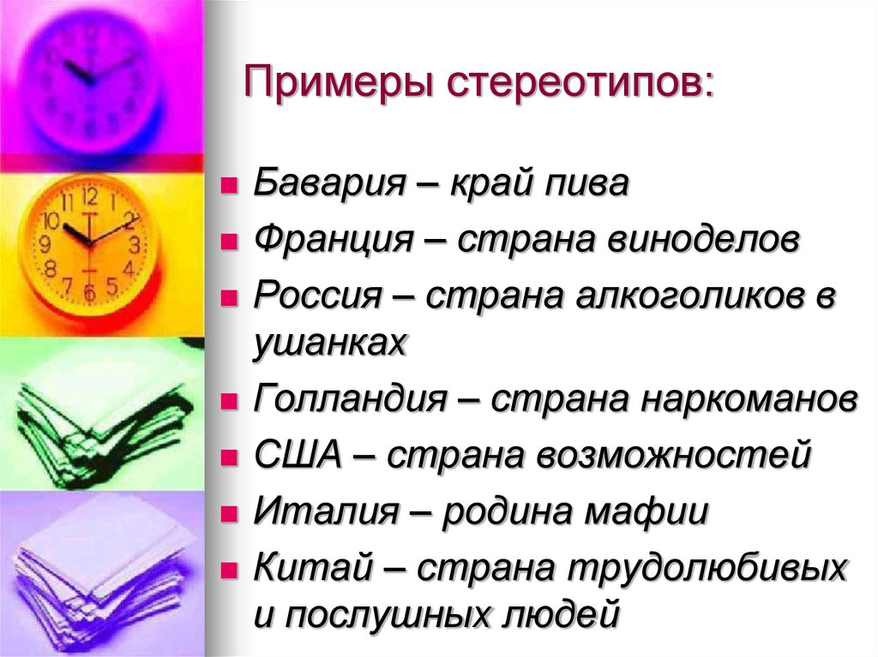
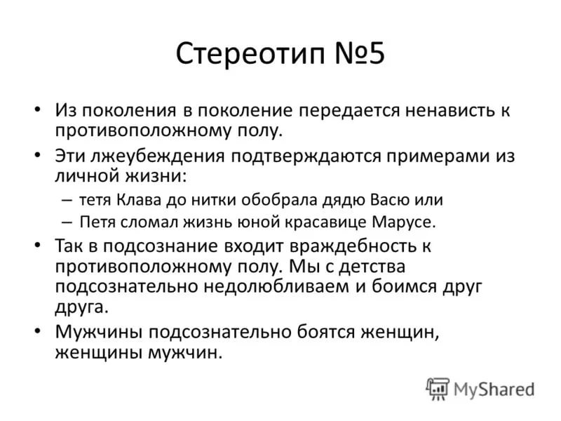

Slide 31
Задание
Сформулируйте современные «мифы», которые мешают жить, работать и быть счастливыми

Slide 32
Задание
Найдите альтернативу социальным стереотипам (разрушьте и реконструируйте их) – создайте антимифы

Slide 33
педагогическая мифология начала ХХI века
«Талант – патология, посредственность – норма»
«Иллюзия всезнания». Установка «Ничего нового мне не сообщат».
Для развития способностей необходима интенсивная деятельность»
Творчество для избранных. Главное - научить ребенка читать, считать и писать.
«У матери было три сына: два умных, третий – футболист»
Шеф (учитель, преподаватель) всегда прав!
«Одаренный ребенок – тот, кто схватывает «на лету», быстро соображает и хорошо учится»
«Нет неспособных детей, есть неспособные учителя»
«Если есть у человека талант, то он всегда пробьется»
Дайте мне рецепты и я их применю на практике
Высшее образование сегодня нужно каждому выпускнику школы

Slide 34
Задание
Как можно использовать стратегию «Антимифы» в вашей педагогической практике?

Slide 35
Социальные инверсии
немецкий математик Карл Якоби, который внёс важнейший вклад в развитие различных научных областей, известен своей способностью решать сложные проблемы, следуя стратегии muss immer umkehren или, в свободном переводе, «инвертировать, всегда инвертировать». К. Якоби считал, что один из лучших способов прояснить любую проблему, в том числе и социальную, состоит в том, чтобы представить её в обратной форме.

Slide 36

Стратегия «Социальные инверсии»
Сущность стратегии «социальные инверсии» — движение в противоположном направлении («бросок в противоположность»).
«Изучая противоположное тому, над чем вы работаете, вы можете определить важные элементы, которые не сразу очевидны» Джош Кауфман

Slide 37
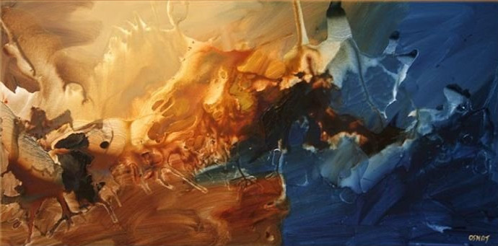
Инверсии
Аналогии
мутации в природе;
процесс конденсации в физике;
анаграммы; чудесные превращения сказочных героев
Художественные инверсии

Slide 38

Инверсии
Капля воды – снежинка
Куколка – бабочка
Эмбрион — человек.
Почка (растения) — листок.
Бутон — цветок.
Головастик — лягушка.
Яйцо -- крокодил, черепаха , страус, цыпленок, змея
Росток — дерево.
Искра — пламя.
Первоклассник — академик.
Идея — открытие.
Школа парадоксов – афоризмы («Ничего не делать — тяжкий труд», «Если скажешь правду, все равно рано или поздно попадешься», О.Уальд
Придумать инверсии????? загадки, пословицы, нелепицы, афоризмы

Slide 39

Инверсии
Инверсии являются ключевым инструментом многих великих мыслителей и художников

Slide 40
Социальные инверсии
На основании предложенных картинок:
Сформулировать социальную проблему, отраженную в предложенных ситуациях
Определить возможные негативные последствия ситуации
Преобразовать ситуацию в позитив в педагогическом контексте (Что делать?)

Slide 41
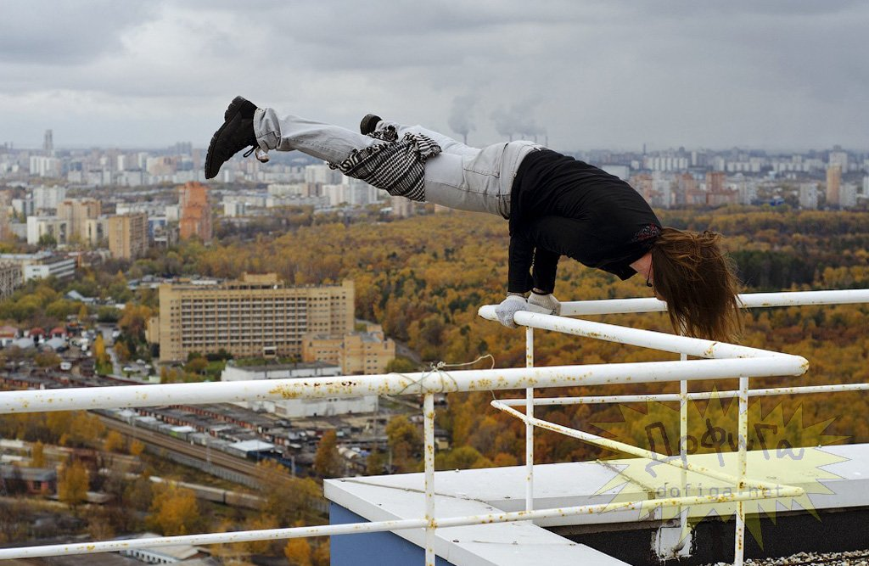
Преобразование ситуации

Slide 42
Трактовка ситуации
Рискованное поведение подростков
Подросток переживает восторг
Возможна гибель
Преобразование ситуации
Предложить подростку заниматься в секции каскадеров под присмотром взрослого

Slide 43

Преобразование ситуации

Slide 44
Трактовка ситуации
Нарушение детско-родительских отношений.
Неумение справляться с конфликтом у взрослого:
и мать, и девочка отказываются договариваться.
Девочка не научится решать конфликтные ситуации
Преобразование ситуации
Мать, как более мудрый человек, первой должна пойти на компромисс и начать договариваться

Slide 45

Преобразование ситуации

Slide 46
Трактовка ситуации
Компьютерная зависимость у детей
Ребенок поглощен компьютерной игрой
Выработка зависимого поведения
Преобразование ситуации
Совместная деятельность ребенка и взрослого в реальном мире. Обучение взаимодействию

Slide 47
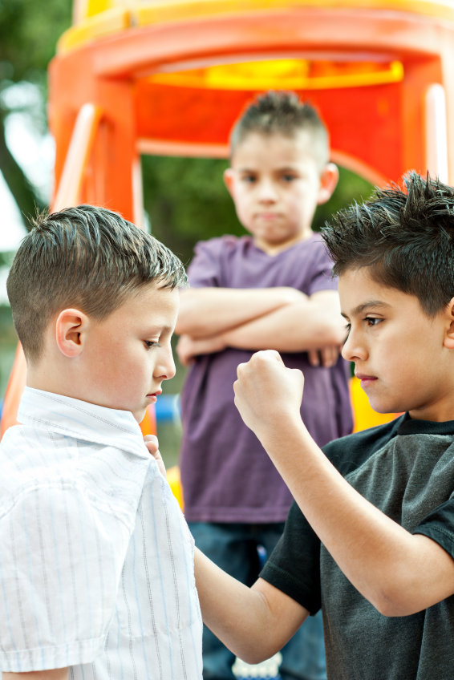

Slide 48
Трактовка ситуации
Насилие среди детей
Ребенку угрожает другой подросток при попустительстве группы
Один переживает ощущение власти и безнаказанности,
другой - безысходность (хотя этого на картинке не видно- все подстроено и это чувствуется)
Создание условий для буллинга
Преобразование ситуации
Включить детей в одну команду, где они должны выполнять действия по взаимной поддержке
Буллинг – хулиганство, многократное «нападение», психологическое давление на личность

Slide 49
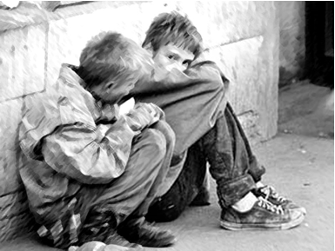
Преобразование ситуации

Slide 50
Трактовка ситуации
Беспризорность
Детям холодно и голодно
Антисоциальное поведение
Преобразование ситуации
Приемное родительство

Slide 51
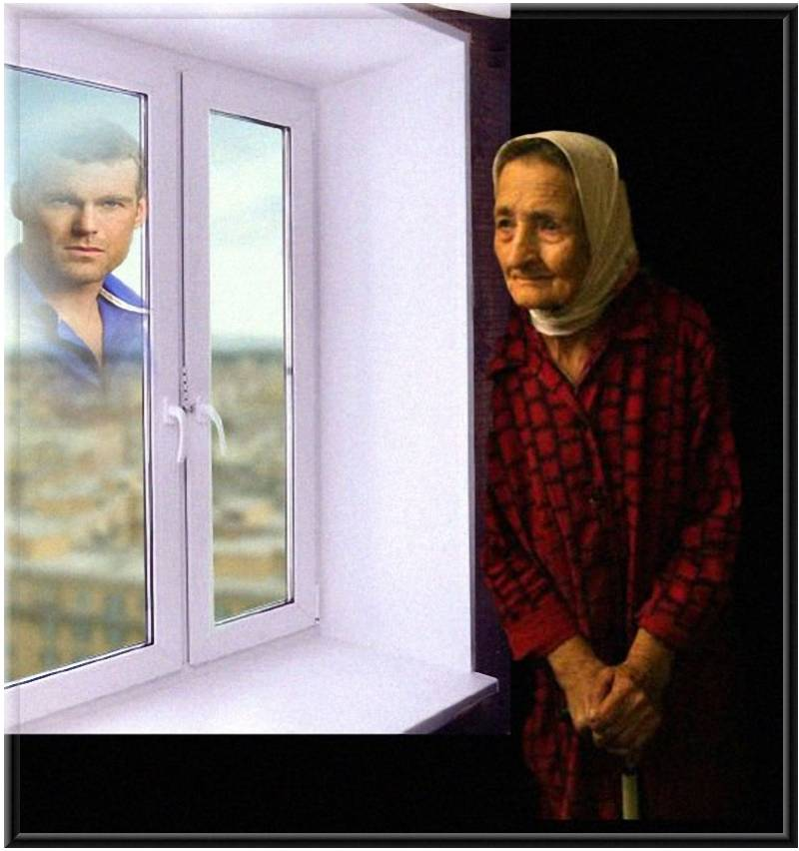
Преобразование ситуации

Slide 52
Трактовка ситуации
Одиночество
Пожилая женщина ждет весточки от сына
Депрессия
Преобразование ситуации
Включить женщину в социальное взаимодействие: посещение хора, кружков по интересам, поддержка больных детей

Slide 53
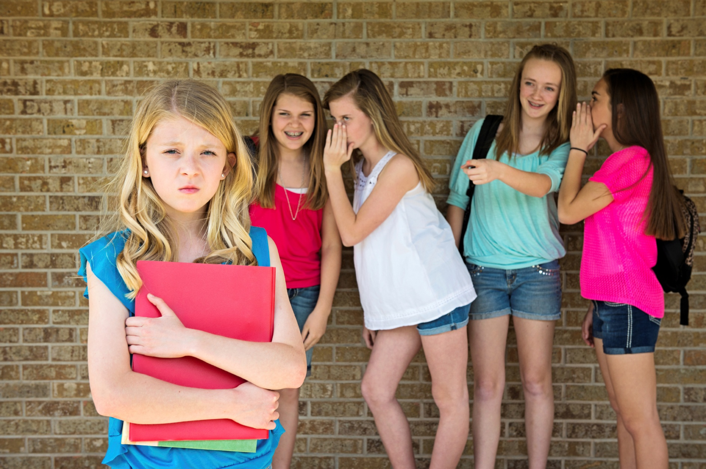

Slide 54
Трактовка ситуации
Изоляция в детском коллективе
Девочки сплетничают, та, против которой настроен коллектив,
гордо переживает одиночество
Буллинг
Преобразование ситуации
Включение девочек в совместную деятельность

Slide 55
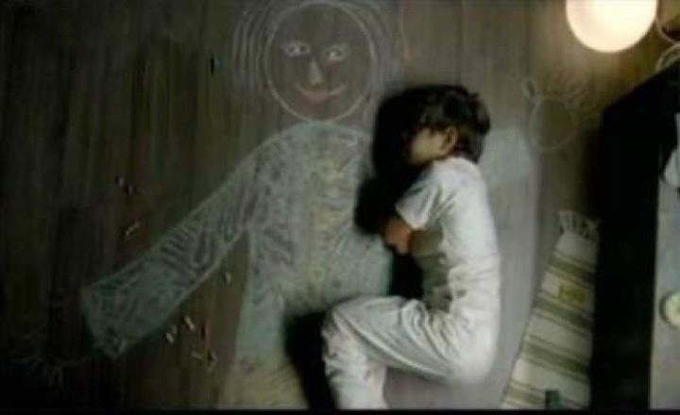
Преобразование ситуации

Slide 56
Трактовка ситуации
Детский страх
Ребенок одинок и боится
Соматизация страха
Преобразование ситуации
Работа с родителями и ребенком. Семейная психотерапия
Соматизация – механизм психологической защиты человека,
образование телесных симптомов или «бегство в болезнь».

Slide 57
Видео по социальным инверсиям

Slide 58
Социальные инверсии
Инверсия заставляет рассматривать аспекты социальной ситуации, которые часто скрыты. Что, если бы все было наоборот? Что, если я сосредоточусь на другой стороне этой социальной ситуации? Вместо того, чтобы спрашивать, как что-то делать, спросите, как этого не делать.

Slide 59
Задание
Как можно использовать стратегию «Социальные инверсии» в вашей педагогической практике?

Slide 60
Стратегия «6 шляп мышления – стратегия созидания» (Эдвард де Боно)
Сущность – разделение процесса созидания на 6 цветообразов
Стратегия позволяет управлять процессом творчества
Используется крупнейшими корпорациями мира в качестве креативной стратегии менеджмента.

Slide 61



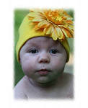


6 шляп мышления – стратегия созидания (Эдвард де Боно)
Белая – факты, данные, информация, бесстрастный компьютер
Красная – эмоции, предчувствия, интуиция
Черная – адвокат дьявола, негативная оценка, почему это не сработает
Желтая – солнечный свет, яркость, оптимизм, позитивные конструктивные возможности, перспективы
Зеленая – плодородие, творчество, движение, провокация, инновация
Синяя – контроль, дирижер оркестра, размышление, обобщение

Slide 62
Задание
Используя «6 шляп мышления» подведите итоги прошедшего занятия

Slide 63

Перспектива
«Основой стратегии является не выбор какого-то одного пути к победе, а создание таких условий, чтобы все пути вели к ней».

Slide 64

СПАСИБО ЗА ВНИМАНИЕ!!!

